Slide 1


Slide 2

SINODA 2021. – 2023.
„Sinoda” = „HODATI ZAJEDNO”
Sinoda je crkveno događanje koje se saziva s ciljem promišljanja i razgovaranja o aktualnim problemima i stanju u Crkvi.
Otvaranjem Sinode u listopadu 2021. godine ušlo se u dvogodišnji period održavanja 16. opće redovite sinode u kojoj će biti uključene sve biskupije svijeta, a koja će završiti završnim zasjedanjem u Vatikanu 2023. godine.

Slide 3

TEMA I CILJ SINODE
Na nedavno održanim Sinodama promišljale su se teme kao što su nova evangelizacija, obitelj, mladi. Ova se Sinoda fokusira na temu sinodalnosti – zajedništva u Crkvi.
Cilj sinode je pružiti priliku cjelokupnom Božjem narodu zajedno promišljati o putu prema Crkvi koja će biti više sinodalna (zajednička).

Slide 4
SINODA TEŽI PREMA:
OBNOVI MEĐUSOBNOG POVJERENJA U CRKVI
STVARANJU NOVIH I ISKRENIJIH ODNOSA
IZGRADNJI MOSTOVA MEĐU LJUDIMA
PROMJENI MENTALITETA I OBRAĆENJU SRCA

Slide 5

KLJUČNI POJMOVI
ZAJEDNIŠTVO
SUDJELOVANJE
POSLANJE
Zajedništvo koje dijelimo pronalazi svoje najdublje korijene u ljubavi i jedinstvu Presvetoga Trojstva.
Svi vjernici zajedno su ujedinjeni u „sensus fideliumu” kojeg međusobno dijelimo.
Sudjelovanje se temelji na činjenici da su svi vjernici pozvani i osposobljeni služiti jedni drugima po darovima koje je svatko primio od Duha Svetoga.
U sinodalnoj je Crkvi cijela zajednica, u slobodnoj i bogatoj raznolikosti njezinih članova, pozvana moliti, živjeti i djelovati zajedno.
Ovaj sinodalni proces ima i misionarsku dimenziju. Cilj mu je, kroz veće zajedništvo i sudjelovanje, osposobiti Crkvu za bolje i kvalitetnije svjedočenje Radosne vijesti.

Slide 6

TEMELJNA PITANJA
1. KAKO SE DANAS „ZAJEDNIČKI HOD” OSTVARUJE U NAŠOJ CRKVI?
2. NA KOJE NAS KORAKE DUH SVETI POZIVA DA BISMO RASLI U NAŠEM „ZAJEDNIČKOM HODU”?

Slide 7


DESET TEMATSKIH JEZGRI
Kako bi se pospješilo davanje odgovora na temeljna pitanja, razvijeno je DESET TEMATSKIH JEZGRI koje koristimo kao smjernice:
1. SUPUTNICI NA ISTOME PUTU
U Crkvi i u društvu na istome smo putu, stojimo rame uz rame jedni s drugima.
2. SLUŠATI
Slušanje je prvi korak zajedništva, a ono zahtijeva srce koje je otvoreno i u kojem nema predrasuda.

Slide 8




3. GOVORITI
Svi smo pozvani govoriti u istini i u slobodi, posebice ono što nas muči i što nam je na srcu.
4. SLAVITI
Zajednički hod moguć je jedino ako se temelji na zajedničkom slavljenju euharistije.
5. SUODGOVORNOST
U Crkvi koja želi biti sinodalna svi su pozvani sudjelovati u zajedničkom poslanju.
6. DIJALOG
Dijalog ponekad uključuje i šutnju i trpljenje, ali to je put ustrajnosti i zajedništva.

Slide 9




7. DRUGE KRŠĆANSKE VJEROISPOVIJESTI
Dijalog i odnos prema braći kršćanima drugih vjeroispovijesti važan je segment zajedništva.
8. SUDJELOVANJE U VLASTI
Zajednička Crkva je Crkva koja teži ka timskome radu.
.
9. RAZLUČIVATI I ODLUČIVATI
U zajedništvu se odluke donose na temelju suglasja koje je plod zajedničke poslušnosti Duhu Svetomu.
10. ODGAJATI SE ZA SINODALNOST
Duhovnost sinodalnosti odgaja nas za zajedništvo koje mora postati naše životno načelo.

Slide 10
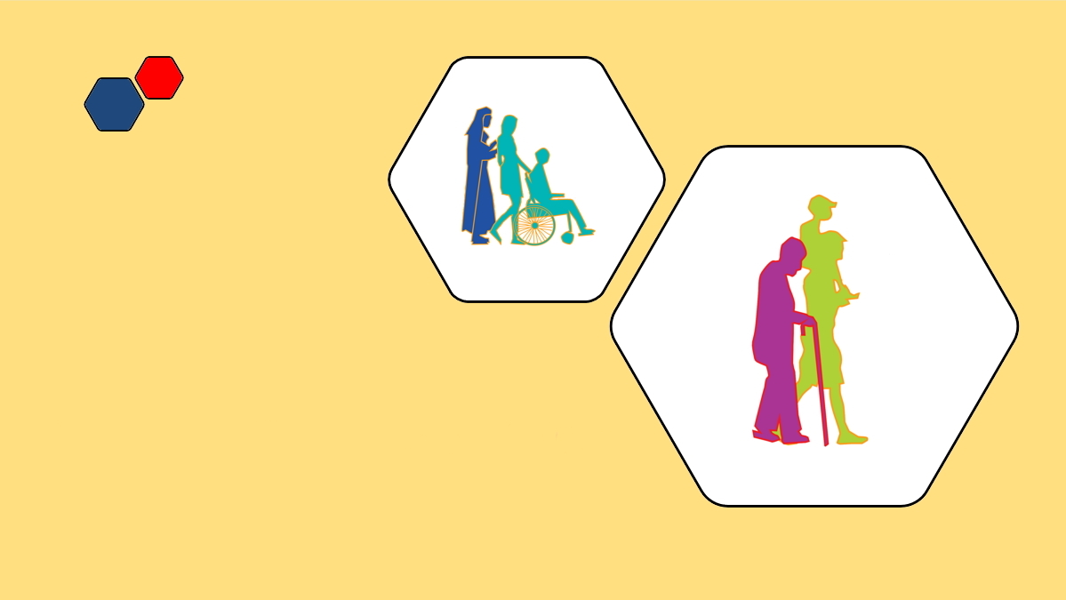
SINODA = „HODATI ZAJEDNO”

Slide 11
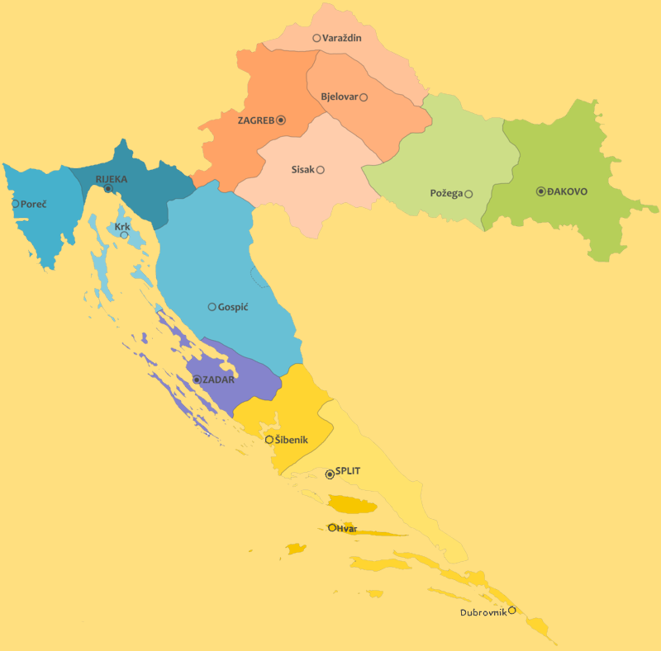
POZIV BISKUPIJAMA
Promišljati o vlastitoj situaciji i o svojim vlastitim problemima.
Krenuti putem Sinodalne obnove nadahnute milošću Duha Svetoga.

Slide 12

KORACI SINODALNOG PUTA RIJEČKE NADBISKUPIJE
Osnivanje Nadbiskupijskog povjerenstva za sinodalno savjetovanje.
Izrada plana i postavljanje ciljeva od strane povjerenstva; priprema materijala.
3. Animiranje sinodalnog savjetovanja u župama, zajednicama i udrugama unutar i izvan Crkve te traženje njihova promišljanja o temama Sinode (sinodalno savjetovanje).
4. Sabiranje prikupljenog materijala, završna skupina i priprema nadbiskupijskog izvješća.
Riječka
nadbiskupija

Slide 13
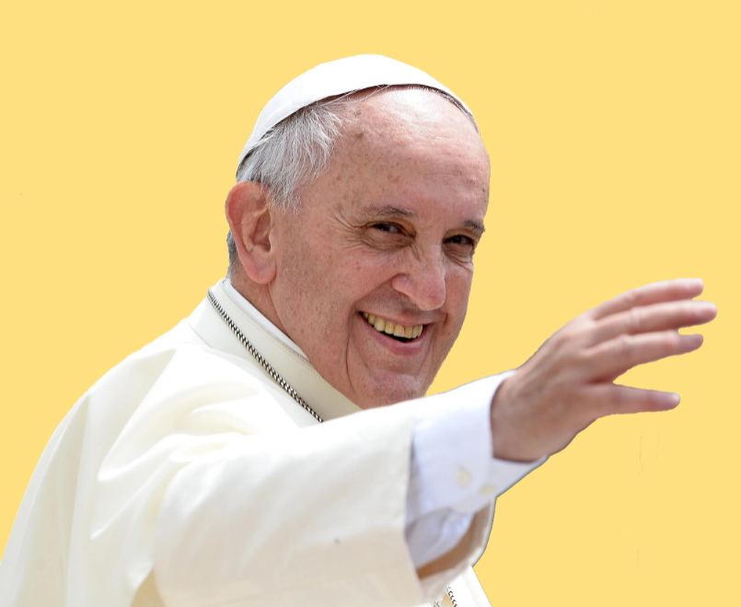
ZANIMA NAS ŠTO MISLIŠ O CRKVI! d CRKVA ŽELI ČUTI I TVOJE MIŠLJENJE!
s Sinoda je proces koji se događa u našoj svakodnevici.
Uključi se u sinodalni hod svoje župe kojoj pripadaš!
s
d
Misliš li da je Crkva danas mjesto u kojem se živi iskreno zajedništvo? f
Pridonosi li Crkva ljubavi, slozi i jedinstvu među ljudima, prema Isusovoj želji?
Na koje nas korake Duh Sveti poziva kako bismo rasli u našem „zajedničkom hodu“?
PIŠI NAM: g sinoda.rijeka@gmail.com
d

Slide 14
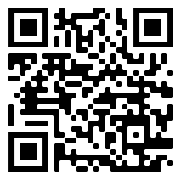
VIŠE O SINODI:
www.ri-nadbiskupija.hr/sinodalni-proces/
QR KOD:

Slide 15
MOLITVA ZA SINODU
Stojimo pred tobom, Duše Sveti,
sabrani u tvoje ime.
Povjeravamo se samo tebi da nas vodiš:
nastani se u srcima našim, pokaži nam put kojim nam je ići i nauči nas njime pravo hoditi.
Slabi smo i grješni,
ali ti nas čuvaj da ne budemo nositelji nesklada.
Ne dopusti da nas neznanje odvede na pogrješan put
i da površnost ravna našim djelima.
Udijeli nam da u tebi pronađemo mjesto jedinstva
kako bismo zajedno kročili prema vječnomu životu,
ne udaljujući se nikada od puta istine
ni od onoga što je ispravno.
Za sve to molimo tebe, koji djeluješ na svakome mjestu i u svakome vremenu, u zajedništvu s Ocem i Sinom,
u vijeke vjekova. Amen.

